Slide 1

Что такое sklearn?

Slide 2
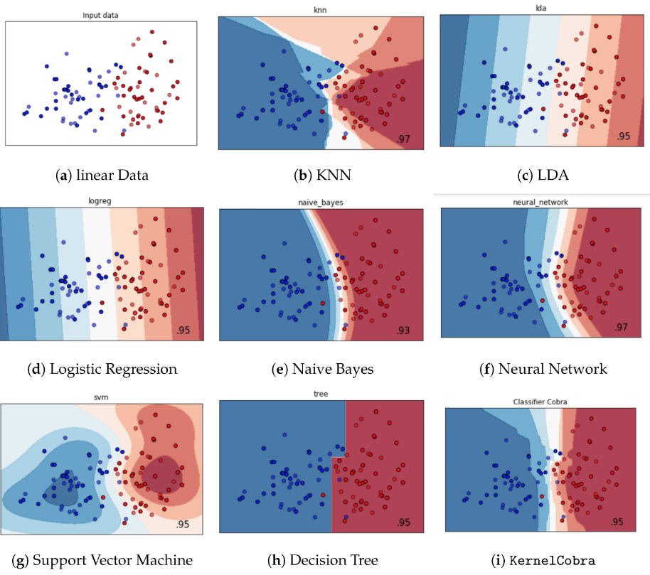
Основные возможности библиотеки.
Основные возможности библиотеки sklearn включают реализацию различных алгоритмов машинного обучения, таких как классификация, регрессия, кластеризация и снижение размерности.

Slide 3
Разделение алгоритмов на группы:
Классификация
Регрессия
Кластеризация
Снижение размерности

Slide 4
Logistic Regression
Преимущества:
Простота
Интерпретируемость
Недостатки:
Чувствительность к выбросам
Не работает с нелинейными зависимостями

Slide 5
Logistic Regression
# Импортируем библиотеку для логистической регрессии
from sklearn.linear_model import LogisticRegression
# Для упрощения задачи возьмем только два класса из трех (например, 0 и 1)
X_binary = X[y != 2]
y_binary = y[y != 2]
# Применяем PCA для снижения размерности до 2 компонентов
X_pca_binary = pca.fit_transform(X_binary)
# Обучаем модель логистической регрессии
log_reg = LogisticRegression()
log_reg.fit(X_pca_binary, y_binary)
# Прогнозируем значения для графика
import numpy as np
x_min, x_max = X_pca_binary[:, 0].min() - 1, X_pca_binary[:, 0].max() + 1
y_min, y_max = X_pca_binary[:, 1].min() - 1, X_pca_binary[:, 1].max() + 1
xx, yy = np.meshgrid(np.linspace(x_min, x_max, 200), np.linspace(y_min, y_max, 200))
Z = log_reg.predict(np.c_[xx.ravel(), yy.ravel()]).reshape(xx.shape)

Slide 6
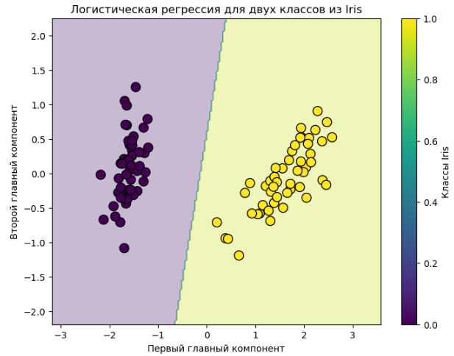
Logistic Regression

Slide 7
k-Nearest Neighbors (k-NN)
Преимущества:
Простота
Нет необходимости в обучении
Недостатки:
Медленный при большом количестве данных
Чувствителен к шуму

Slide 8
k-Nearest Neighbors (k-NN)
# Импортируем библиотеку для k-Nearest Neighbors
from sklearn.neighbors import KNeighborsClassifier
from sklearn.model_selection import train_test_split
from sklearn.metrics import accuracy_score
# Разделим данные на обучающую и тестовую выборки
X_train, X_test, y_train, y_test = train_test_split(X_pca, y, test_size=0.3, random_state=42)
# Обучаем модель k-NN (например, с k=5)
knn = KNeighborsClassifier(n_neighbors=5)
knn.fit(X_train, y_train)
# Прогнозируем значения на тестовой выборке и вычисляем точность
y_pred = knn.predict(X_test)
accuracy = accuracy_score(y_test, y_pred)
# Прогнозируем значения для визуализации на всей области
Z_knn = knn.predict(np.c_[xx.ravel(), yy.ravel()]).reshape(xx.shape)

Slide 9
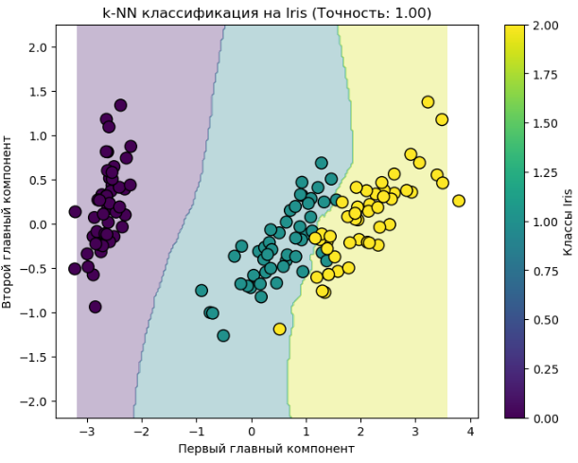
k-Nearest Neighbors (k-NN)

Slide 10
Support Vector Machines (SVM)
Преимущества:
• Хорошо работает на высокоразмерных данных
Недостатки:
• Требует настройки гиперпараметров
• Медленное обучение на больших данных

Slide 11
Support Vector Machines (SVM)
# Импортируем библиотеку для Support Vector Machines
from sklearn.svm import SVC
# Обучаем модель SVM
svm_model = SVC(kernel='linear') # Используем линейное ядро
svm_model.fit(X_train, y_train)
# Прогнозируем значения на тестовой выборке и вычисляем точность
y_pred_svm = svm_model.predict(X_test)
accuracy_svm = accuracy_score(y_test, y_pred_svm)
# Прогнозируем значения для визуализации на всей области
Z_svm = svm_model.predict(np.c_[xx.ravel(), yy.ravel()]).reshape(xx.shape)

Slide 12
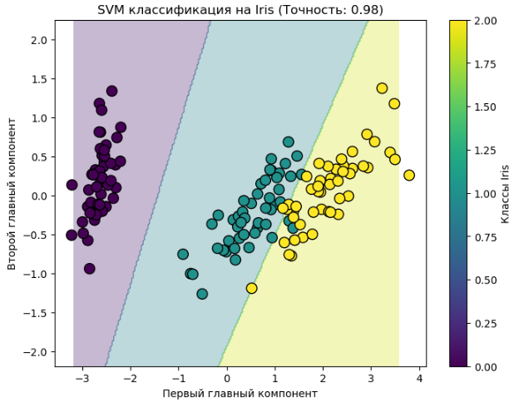
Support Vector Machines (SVM)

Slide 13
Random Forest
Преимущества:
• Хорошо работает на высокоразмерных данных
Недостатки:
• Требует настройки гиперпараметров
• Медленное обучение на больших данных

Slide 14
Support Vector Machines (SVM)
# Импортируем библиотеку для Random Forest
from sklearn.ensemble import RandomForestClassifier
# Обучаем модель Random Forest
rf_model = RandomForestClassifier(n_estimators=100, random_state=42)
rf_model.fit(X_train, y_train)
# Прогнозируем значения на тестовой выборке и вычисляем точность
y_pred_rf = rf_model.predict(X_test)
accuracy_rf = accuracy_score(y_test, y_pred_rf)
# Прогнозируем значения для визуализации на всей области
Z_rf = rf_model.predict(np.c_[xx.ravel(), yy.ravel()]).reshape(xx.shape)

Slide 15
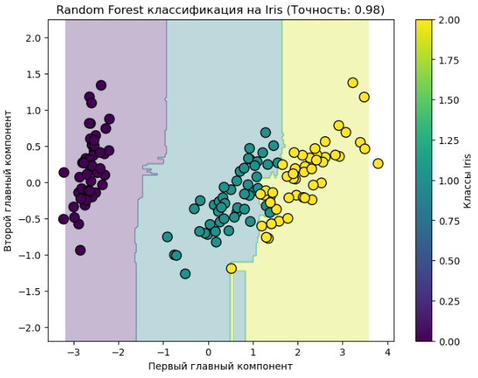
Support Vector Machines (SVM)

Slide 16
Gradient Boosting (XGBoost, LightGBM)
Преимущества:
• Высокое качество предсказаний
Недостатки:
• Сложная настройка
• Требует много ресурсов

Slide 17
Gradient Boosting (XGBoost, LightGBM)
# Импортируем библиотеки для XGBoost и LightGBM
from xgboost import XGBClassifier
import lightgbm as lgb
# Обучаем модель XGBoost
xgb_model = XGBClassifier(use_label_encoder=False, eval_metric='mlogloss', random_state=42)
xgb_model.fit(X_train, y_train)
# Прогнозируем значения на тестовой выборке и вычисляем точность
y_pred_xgb = xgb_model.predict(X_test)
accuracy_xgb = accuracy_score(y_test, y_pred_xgb)
# Обучаем модель LightGBM
lgb_model = lgb.LGBMClassifier(random_state=42)
lgb_model.fit(X_train, y_train)
# Прогнозируем значения на тестовой выборке и вычисляем точность
y_pred_lgb = lgb_model.predict(X_test)
accuracy_lgb = accuracy_score(y_test, y_pred_lgb)
# Прогнозируем значения для визуализации на всей области (например, для XGBoost)
Z_xgb = xgb_model.predict(np.c_[xx.ravel(), yy.ravel()]).reshape(xx.shape)

Slide 18
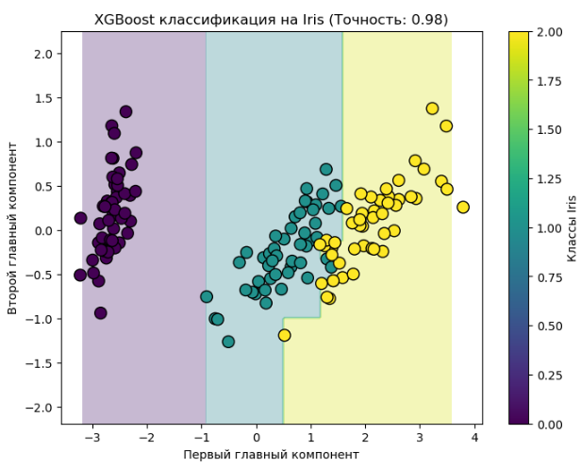
Gradient Boosting (XGBoost, LightGBM)

Slide 19
Linear Regression
Преимущества:
• Интерпретируемость
• Быстрая и простая
Недостатки:
• Плохо работает на сложных данных

Slide 20
Ridge и Lasso Regression
Преимущества:
• Регуляризация
• Снижение переобучения
Недостатки:
• Требует подбора гиперпараметров

Slide 21
Decision Tree Regressor
Преимущества:
• Простота
• Не требует нормализации данных
Недостатки:
• Склонен к переобучению без настройки

Slide 22
K-Means
Преимущества:
Простота
Быстрое обучение
Недостатки:
Чувствителен к выбору количества кластеров
Плохо работает на данных с разной плотностью

Slide 23
K-Means
# Импортируем библиотеку для K-Means
from sklearn.cluster import KMeans
from sklearn.metrics import silhouette_score
# Обучаем модель K-Means (предполагаем 3 кластера)
kmeans = KMeans(n_clusters=3, random_state=42)
kmeans.fit(X_pca)
# Получаем предсказанные кластеры
clusters = kmeans.predict(X_pca)
# Вычисляем силуэтный коэффициент для оценки качества кластеризации
silhouette_avg = silhouette_score(X_pca, clusters)

Slide 24
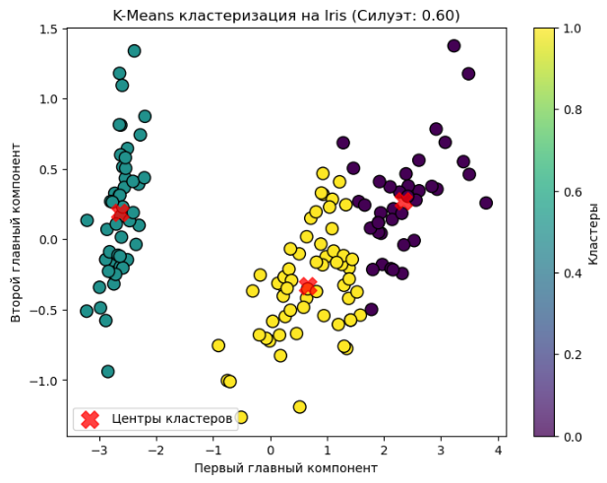
K-Means

Slide 25
Linear Regression
Преимущества:
• Интерпретируемость
• Быстрая и простая
Недостатки:
• Плохо работает на сложных данных

Slide 26
DBSCAN
Преимущества:
• Автоматически определяет количество кластеров
Недостатки:
• Чувствителен к настройке параметров

Slide 27
DBSCAN
# Импортируем библиотеку для DBSCAN
from sklearn.cluster import DBSCAN
from sklearn.metrics import silhouette_score
# Обучаем модель DBSCAN
dbscan = DBSCAN(eps=0.5, min_samples=5)
clusters_dbscan = dbscan.fit_predict(X_pca)
# Убираем выбросы (-1) для вычисления силуэтного коэффициента
mask = clusters_dbscan != -1
silhouette_avg = silhouette_score(X_pca[mask], clusters_dbscan[mask]) if len(set(clusters_dbscan)) > 1 else -1

Slide 28
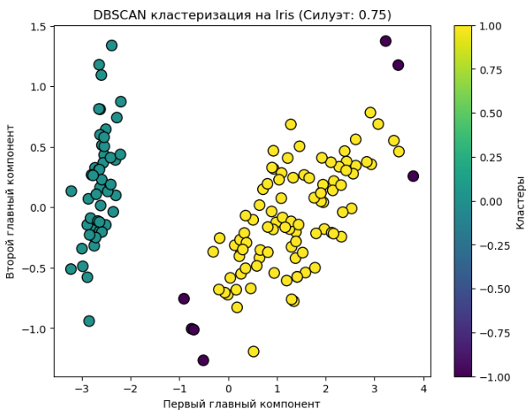
DBSCAN

Slide 29
Principal Component Analysis (PCA)
Преимущества:
• Уменьшение размерности
• Визуализация
Недостатки:
• Теряет интерпретируемость исходных признаков

Slide 30
Principal Component Analysis (PCA)
from sklearn.decomposition import PCA
import matplotlib.pyplot as plt
# Выполняем PCA для уменьшения размерности до 2D
pca = PCA(n_components=2)
X_pca = pca.fit_transform(X)

Slide 31
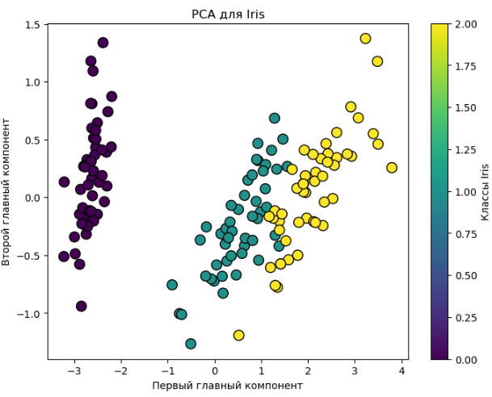
Principal Component Analysis (PCA)

Slide 32
t-SNE
Преимущества:
• Уменьшение размерности
• Визуализация
Недостатки:
• Теряет интерпретируемость исходных признаков

Slide 33
t-SNE
from sklearn.manifold import TSNE
import matplotlib.pyplot as plt
# Выполняем t-SNE для уменьшения размерности до 2D
tsne = TSNE(n_components=2, random_state=42)
X_tsne = tsne.fit_transform(X)

Slide 34
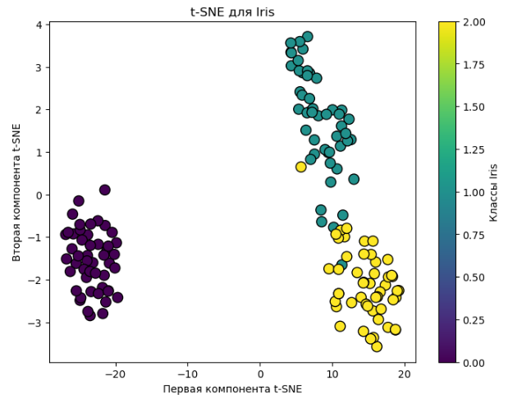
t-SNE

Slide 35
StandardScaler
from sklearn.preprocessing import StandardScaler
# Масштабируем данные
scaler = StandardScaler()
X_scaled = scaler.fit_transform(X)

Slide 36
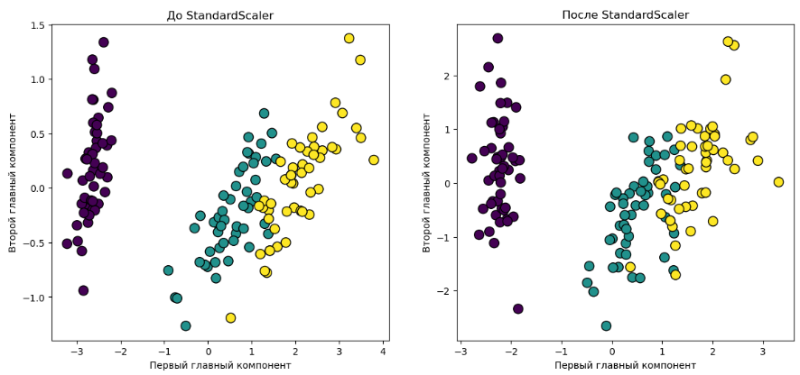
StandardScaler

Slide 37
MinMaxScaler
from sklearn.preprocessing import MinMaxScaler
# Масштабируем данные с помощью MinMaxScaler
scaler = MinMaxScaler()
X_scaled_minmax = scaler.fit_transform(X)

Slide 38
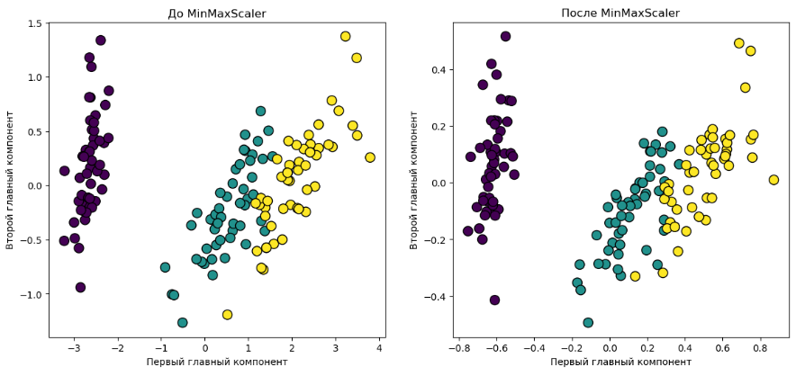
MinMaxScaler

Slide 39
GridSearchCV
Преимущества:
• Полный перебор всех возможных комбинаций гиперпараметров, что гарантирует нахождение наилучшей комбинации в пределах заданного диапазона.
Недостатки:
• Высокая вычислительная стоимость, особенно при большом количестве гиперпараметров и значений, что может занять много времени.

Slide 40
RandomizedSearchCV
Преимущества:
• Более быстрое выполнение по сравнению с GridSearchCV, так как он не исследует все возможные комбинации, что особенно полезно для больших наборов гиперпараметров.
• Может обнаружить хорошие комбинации гиперпараметров, не тратя много времени.

Slide 41
Metrics
• Accuracy
• Precision (точность)
• Recall (полнота)
• ROC-AUC

Slide 42
Ключевые преимущества scikit-learn
1. Широкий выбор алгоритмов:
2. Простота использования
3. Совместимость с другими библиотеками
4. Поддержка обработки данных
5. Кросс-валидация и метрики
6. Гибкость

Slide 43
Как выбрать правильный алгоритм для задачи?
1. Определите тип задачи:
2. Анализ данных: Изучите набор данных, чтобы понять его размер, качество, количество признаков и распределение классов.
3. Сложность модели
4. Проверка производительности: Используйте кросс-валидацию, чтобы протестировать несколько алгоритмов и сравнить их производительность на ваших данных.
5. Требования к интерпретируемости: Если важно, чтобы модель была понятна и интерпретируема, рассмотрите более простые алгоритмы, такие как Decision Trees или Logistic Regression.
6. Ресурсы и время: Учтите доступные вычислительные ресурсы и время на обучение. Сложные модели могут требовать больше времени на обучение и больше ресурсов.

Slide 44


